Slide 1
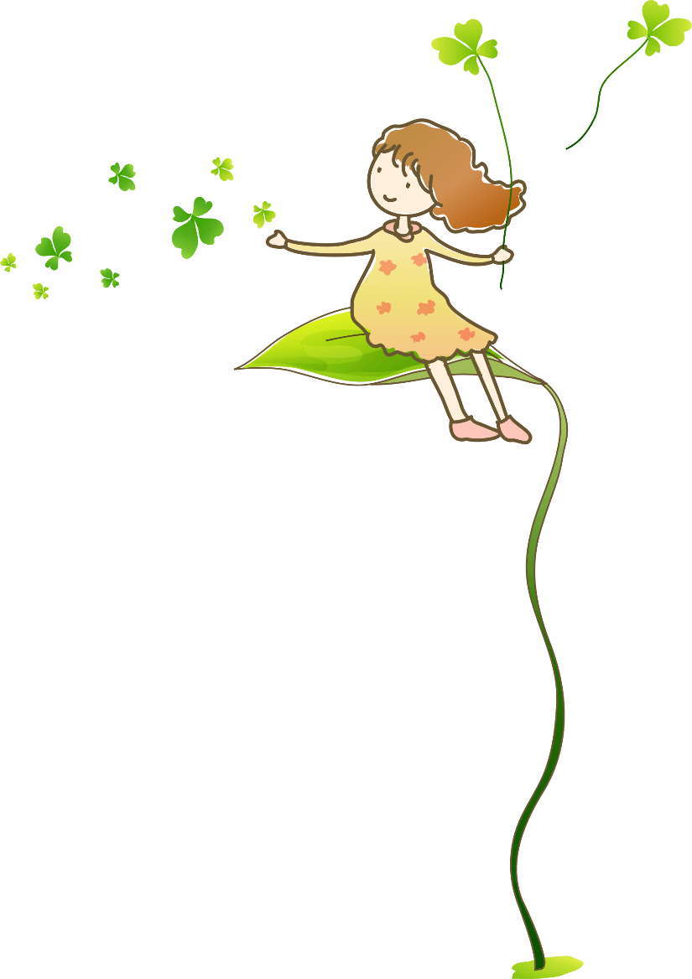
Khởi động

Slide 2
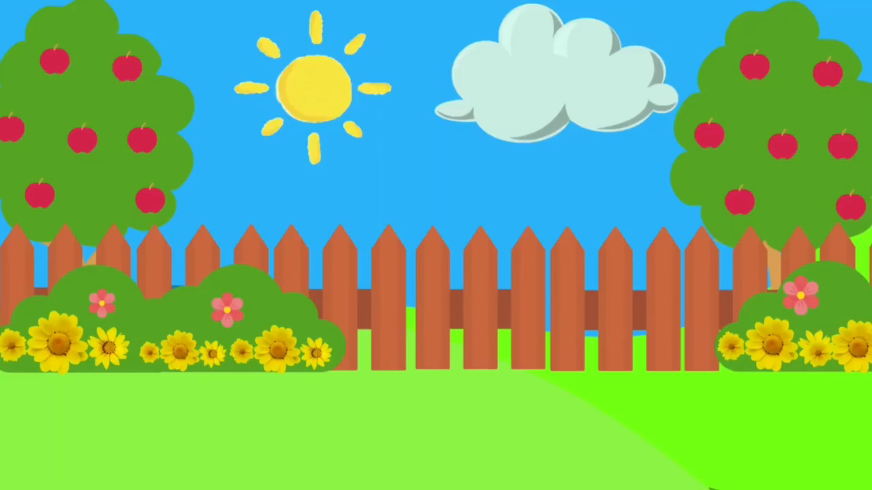

Slide 3




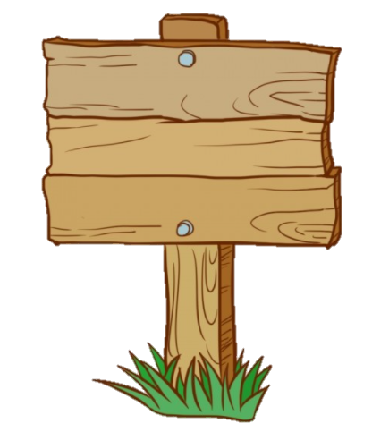

THỢ SĂN HẠT DẺ

Slide 4







Câu1:4 tấn=…kg
A
B
4000
4
C
D
40
400

Slide 5
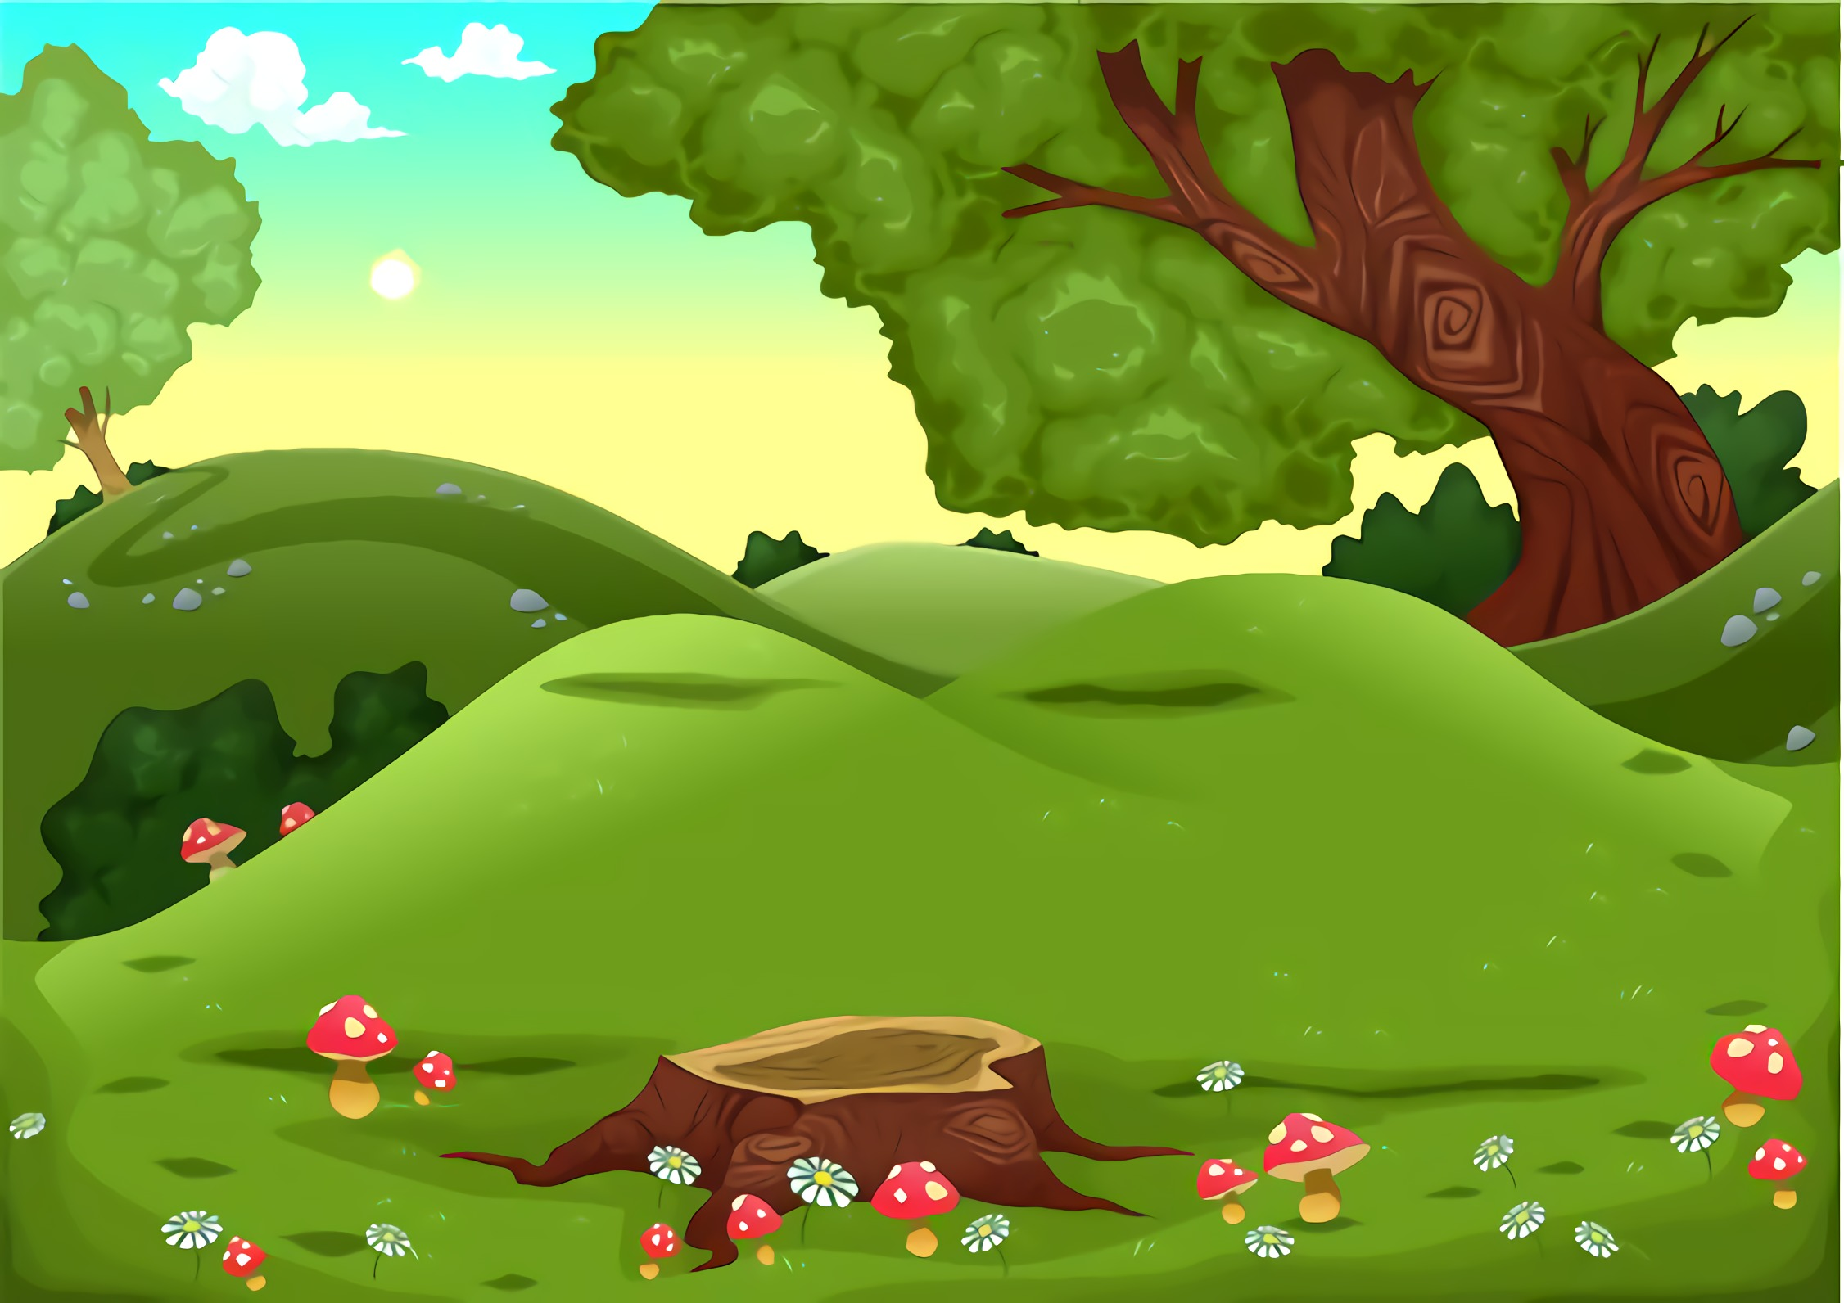
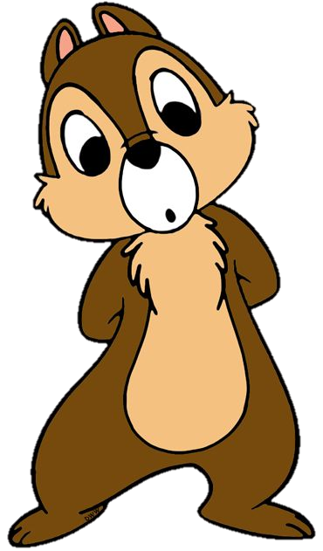
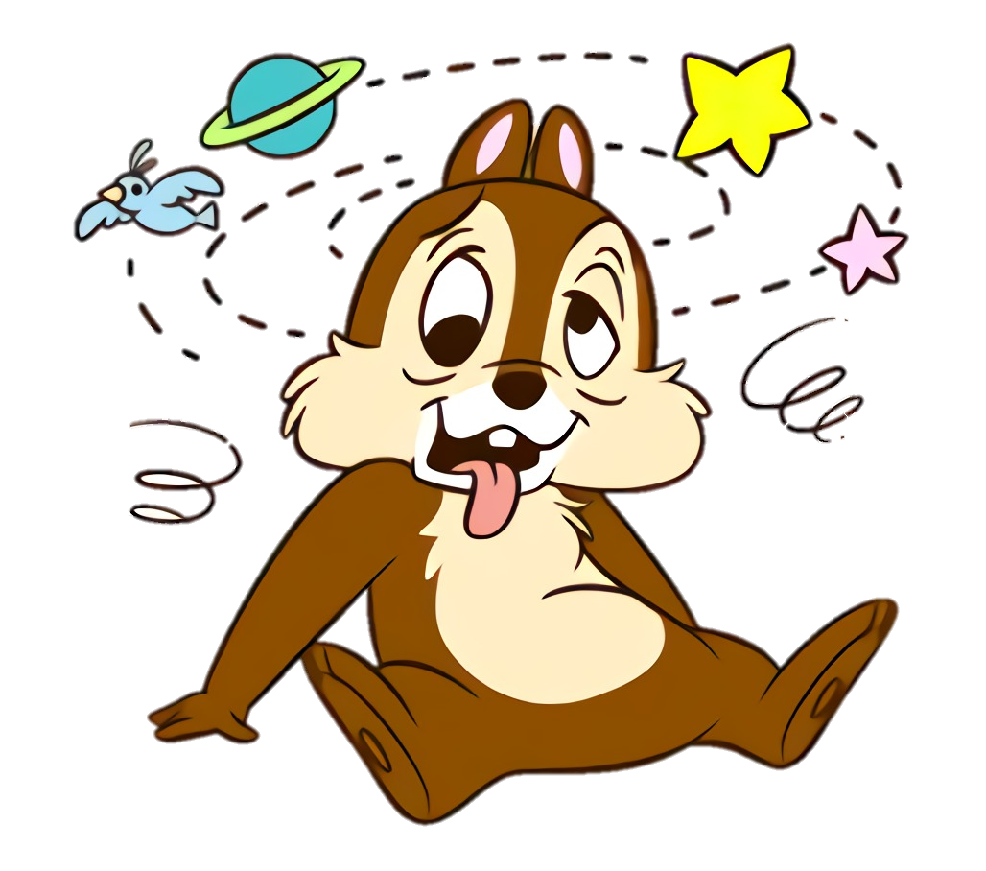
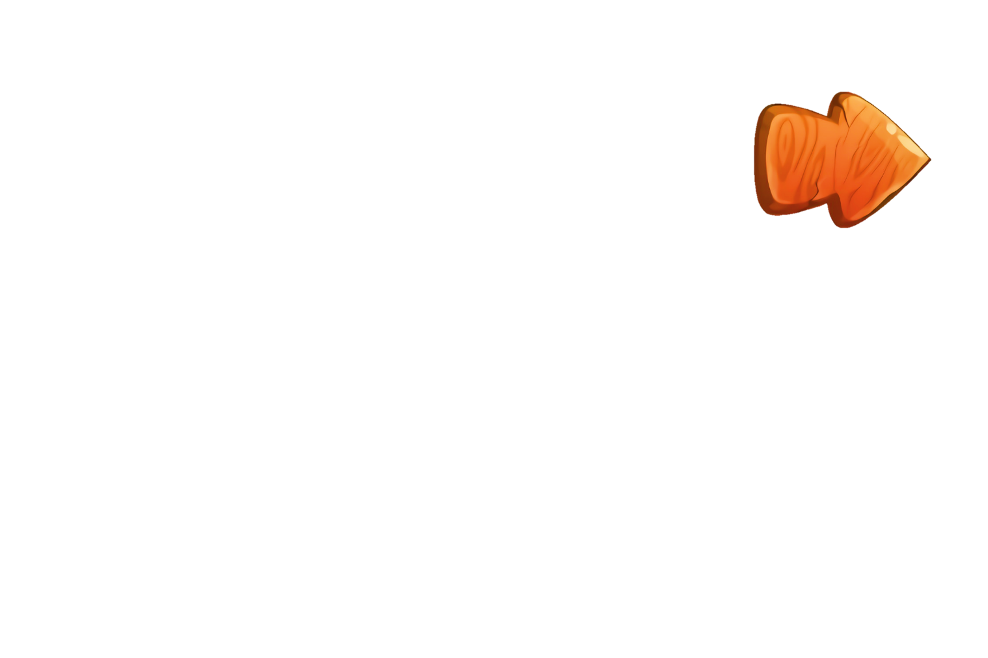
Sai mất rồi!!!

Slide 6
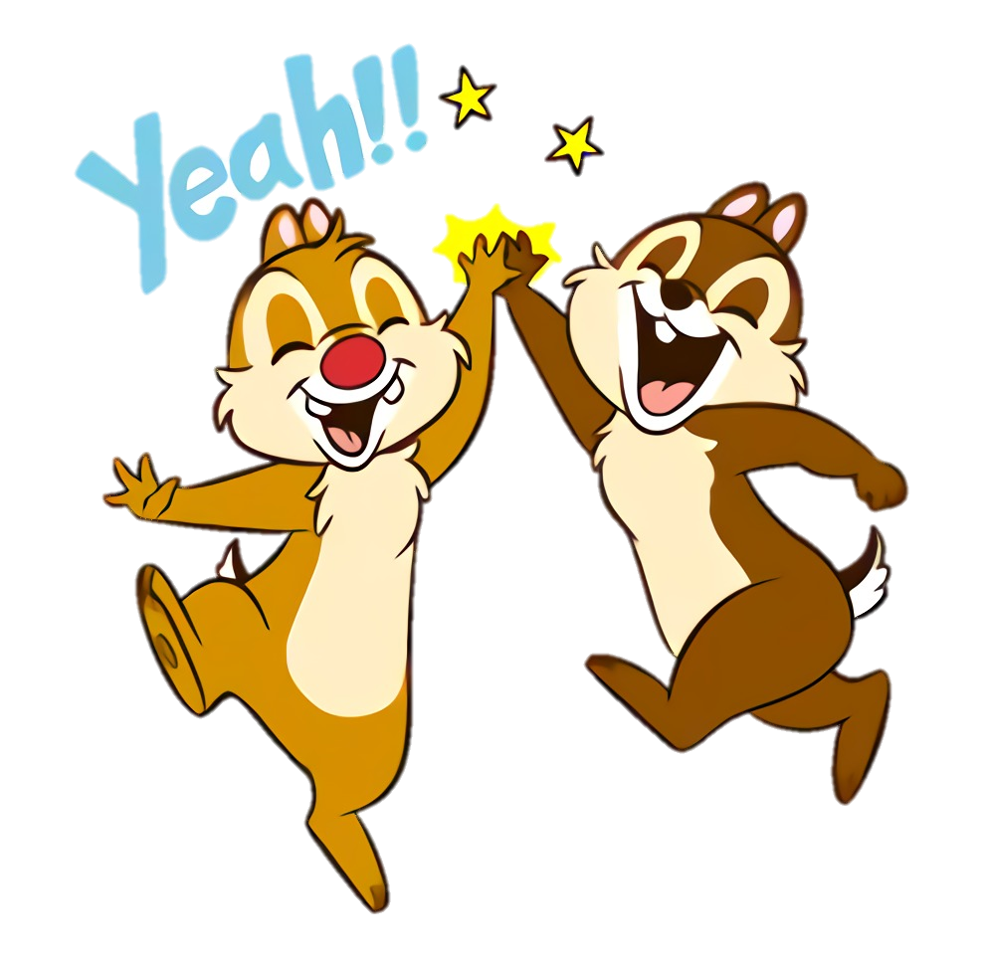




Đúng rồi!
+1

Slide 7
Câu 2: 7 000 kg = …?... tấn
A
B
８
70
C
D
9
7

Slide 8
Sai mất rồi!!!

Slide 9
Đúng rồi!
+1

Slide 10
Câu 3: 50 kg = …?..yến
A
B
50
500
C
D
5
5000

Slide 11
Sai mất rồi!!!

Slide 12
Đúng rồi!
+1

Slide 13
Câu 4: 3 tấn 5 kg = …?..kg
A
B
3005
３05
C
D
35
350

Slide 14
Sai mất rồi!!!

Slide 15
Đúng rồi!
+1

Slide 16
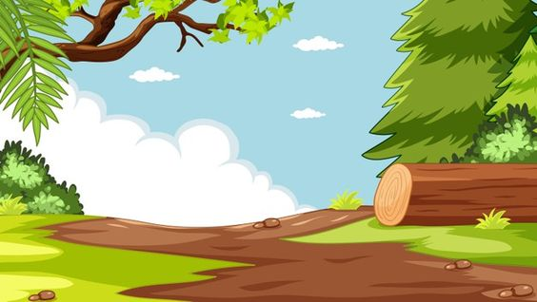






NO BỤNG RỒI!!!

Slide 17
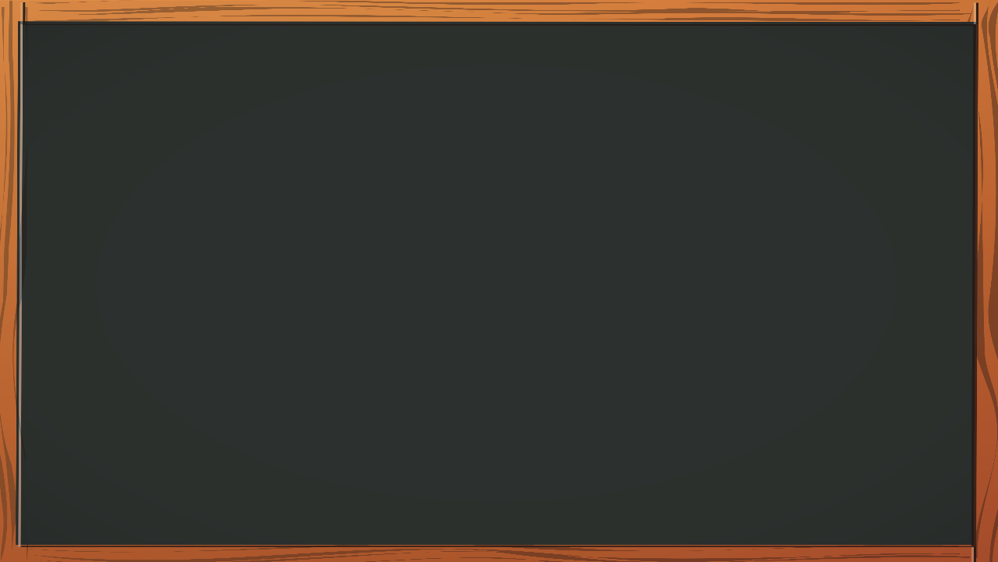
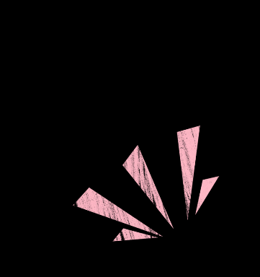





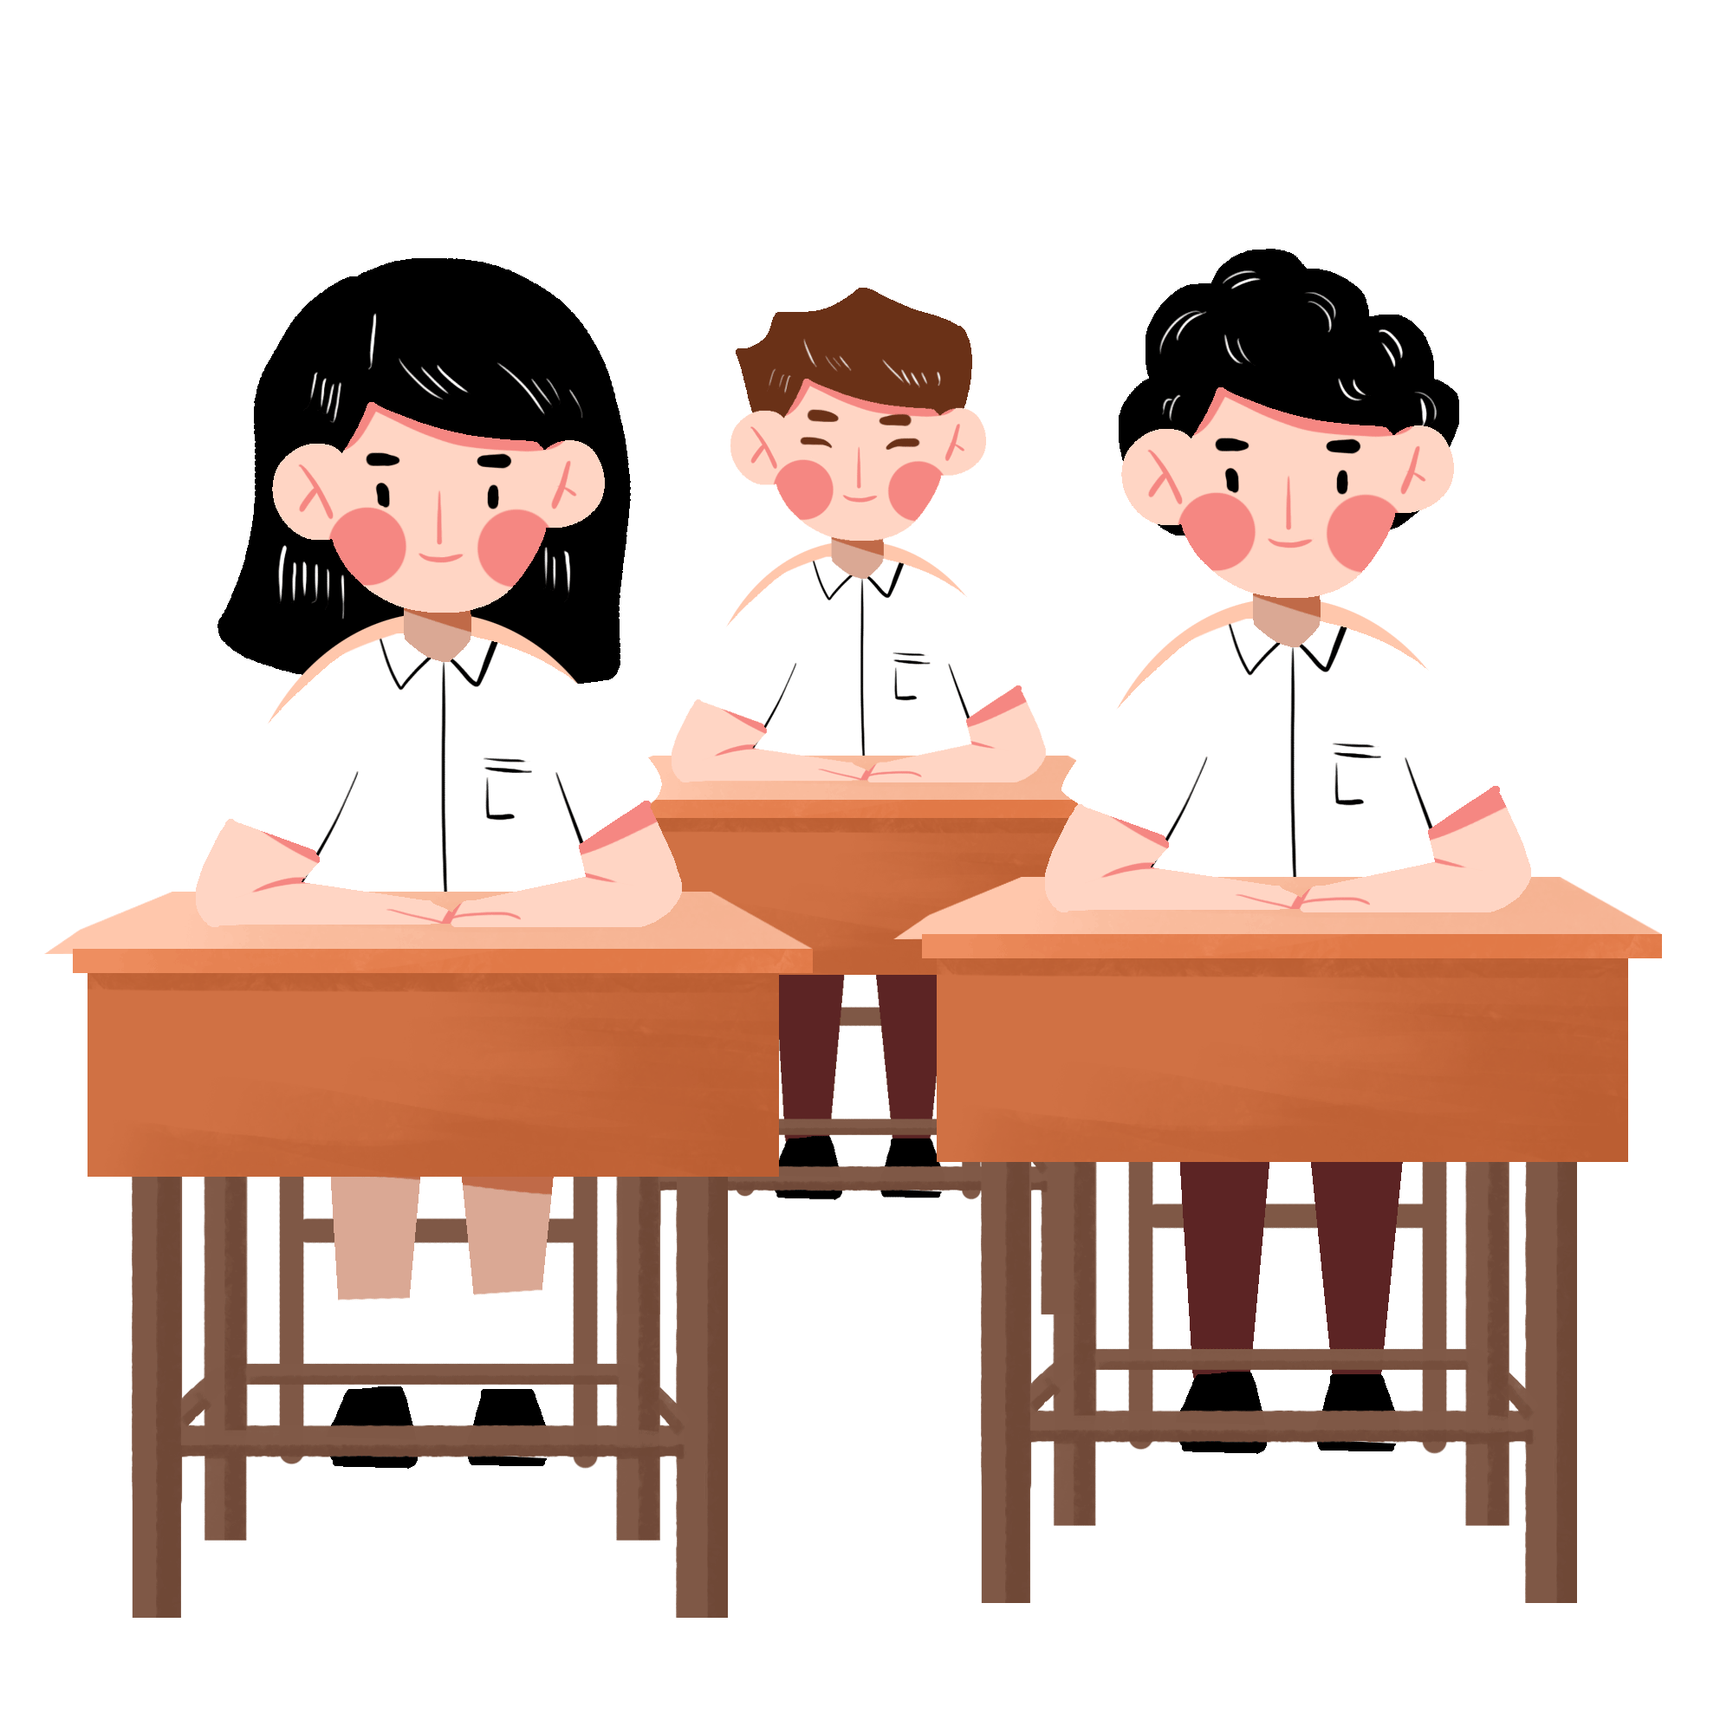

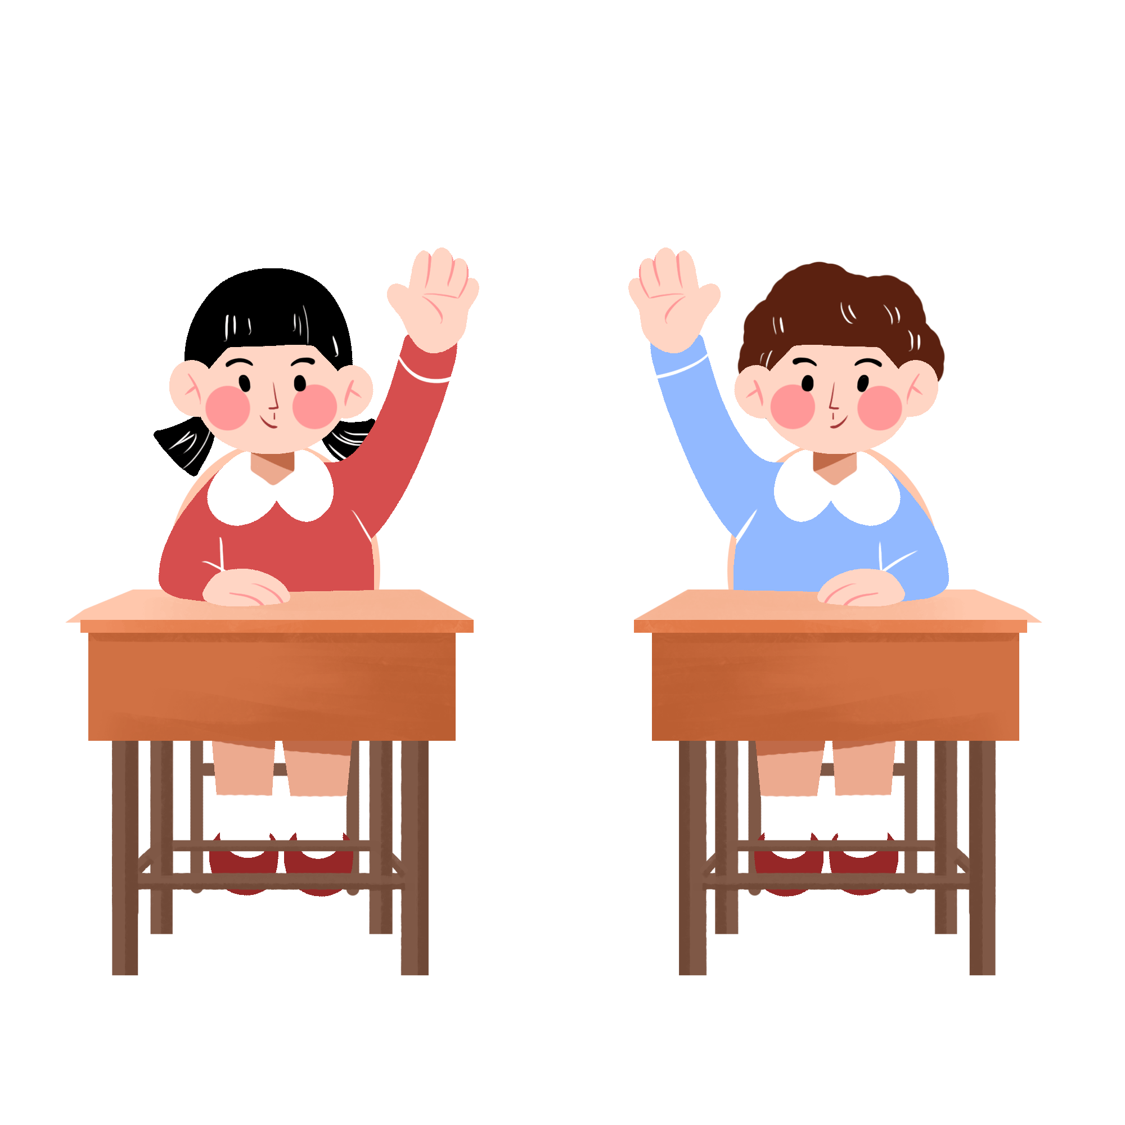
TOÁN 4 - BÀI 17
Tiết 3
Notes:
Hương Thảo – Zalo 0972.115.126. Các nick khác đều là giả mạo, ăn cắp chất xám

Slide 18
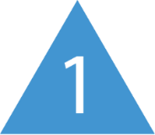
Số
Biết tổng số cân nặng của chim cánh cụt bố và chim cánh cụt mẹ là 80 kg. Tổng cân nặng của chim cánh cụt bố, chim cánh cụt mẹ và chim cánh cụt con là 1 tạ.
Vậy cân nặng của chim cánh cụt con là kg.
20
?
Đổi 1 tạ = 100 kg
Cân nặng của chim cánh cụt con là:
100 – 80 = 20 (kg)
Vậy số cần điền vào chỗ chấm là 20.

Slide 20

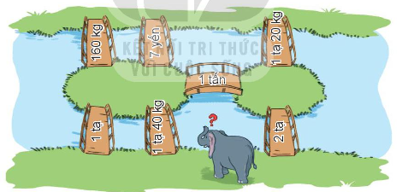
3
Có 7 cây cầu như hình vẽ. Biết voi coi cân nặng 150 kg. Voi con không được đi qua cây cầu ghi số đo bé hơn cân nặng của nó. Hỏi voi con phải đi qua những cây cầu nào để đi từ bờ bên này sang bờ bên kia?
70 kg
120 kg
1 000 kg
100 kg
140 kg
200 kg

Slide 21
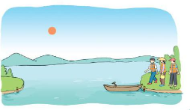
Có ba người cần vượt qua sông bằng một chiếc thuyền nhỏ. Thuyền chỉ chở được tối đa 1 tạ. Biết cân nặng của từng người là 52 kg, 50 kg và 45 kg. Hỏi ba người đó cần làm như thế nào để vượt qua sông?
4
Cách giải quyết:
Lượt đầu tiên, hai người có cân nặng 52 kg và 45 kg cùng nhau qua sông. Sau đó người có cân nặng 45 kg chèo thuyền trở về.
Lượt thứ hai, người có cân nặng 45 kg và 50 kg cùng nhau qua sông.

Slide 22
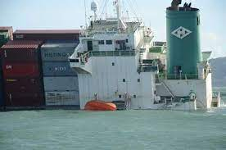
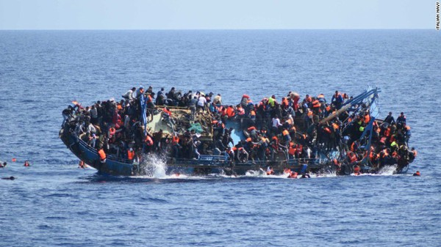
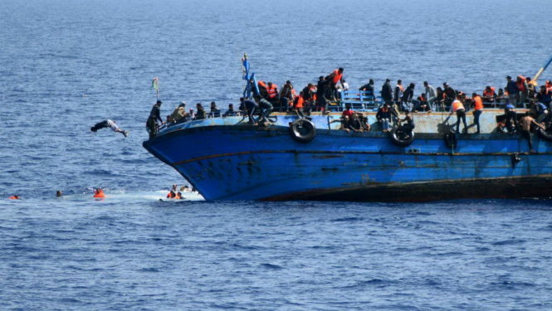

Slide 23

CỦNG CỐ KIẾN THỨC

